Slide 1
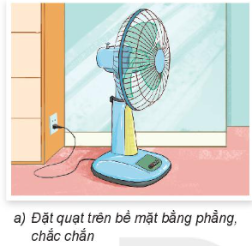
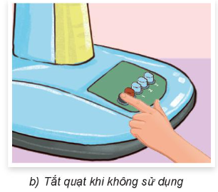
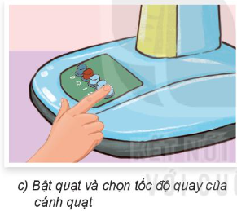
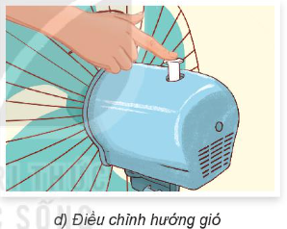
Em hãy sắp xếp các bước trong hình 4 theo thứ tự hợp lí khi sử dụng quạt điện.

Slide 2
Các bước theo thứ tự hợp lí khi sử dụng quạt điện.
01
Bước 1
Bước 2
Bước 3
Bước 4

Slide 3
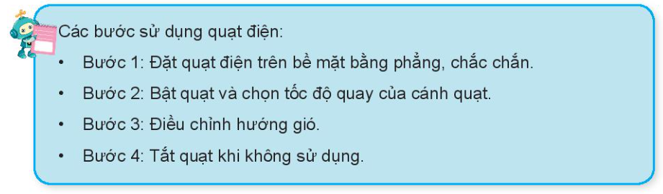

Slide 4
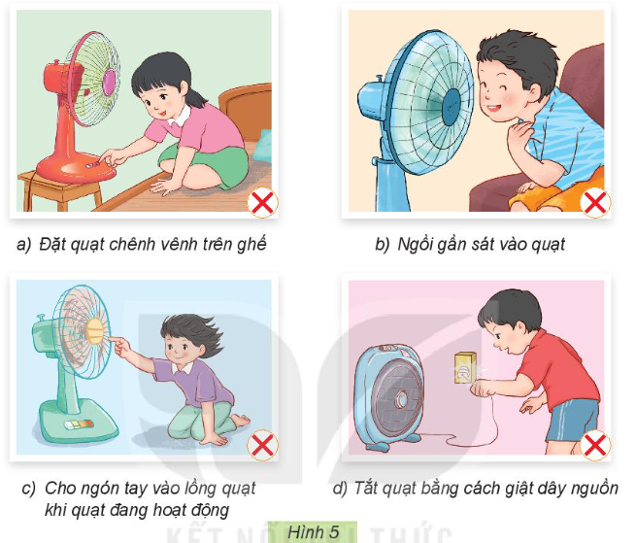

Giải thích tại sao các tình huống sử dụng quạt điện trong hình 5 là mất an toàn:
02
Thảo luận nhóm 4

Slide 5










